Slide 1
5월 펫 배너 컨셉

Slide 2
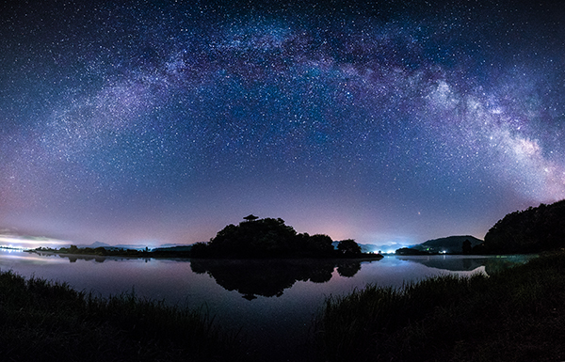

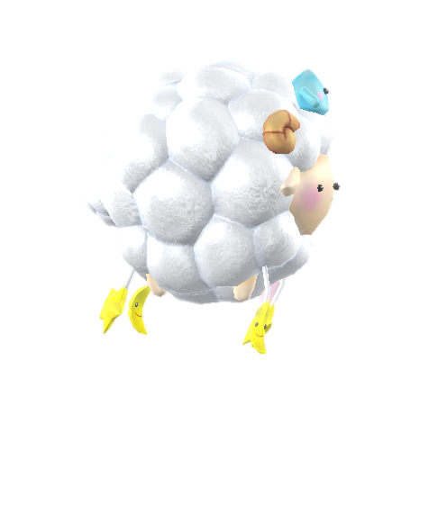
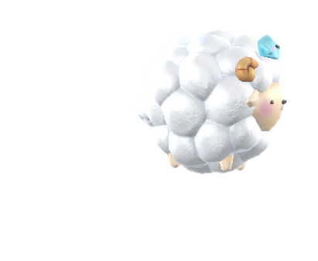
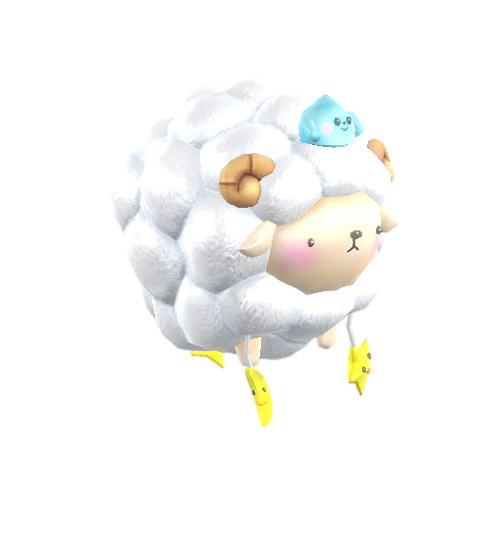
밤하늘 은하수를 따라 양이 무리를 지어 여행을 하는 컨셉
폼폼과 함께하는
은하수 여행
5월 2일 점검 후부터 6월 6일 점검 전까지 폼폼을 ‘캡슐머신’에서 획득할 수 있습니다.

Slide 3





아래와 같이 밤하늘 은하수를 배경으로 한다.

